Slide 1
脉冲星glitch现象的新范式
导师： 郑小平
学生： 朱沛鑫

Slide 2
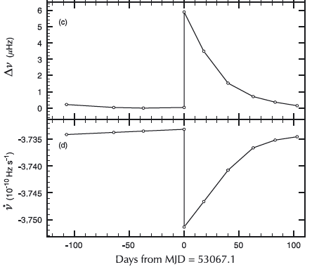
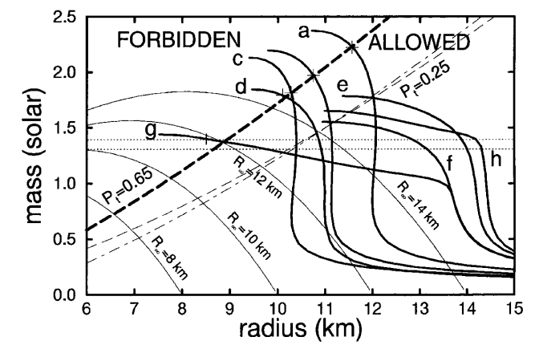
Glitch现象与中子星物态
1969年发现第一个glitch距今~60年历史
观测现象：glitch——脉冲星的旋转速度在数秒之会突然加快，并且有长期的恢复过程
研究意义：能够直接反映中子星内部物理的非平衡动力学现象
限制中子星物态与极端高密下的物质性质
Lyne et al. 2015
Link et al. 1999

Slide 3
Glitch“危机”
触发机制与能量积累：星震? 超流?
超流库的大小与位置：内壳层? 核心?(夹带耦合)
Glitch恢复过程与角动量再耦合(指数恢复? persistent shift?)
不同脉冲星呈现不同的glitch观测表象

Slide 4
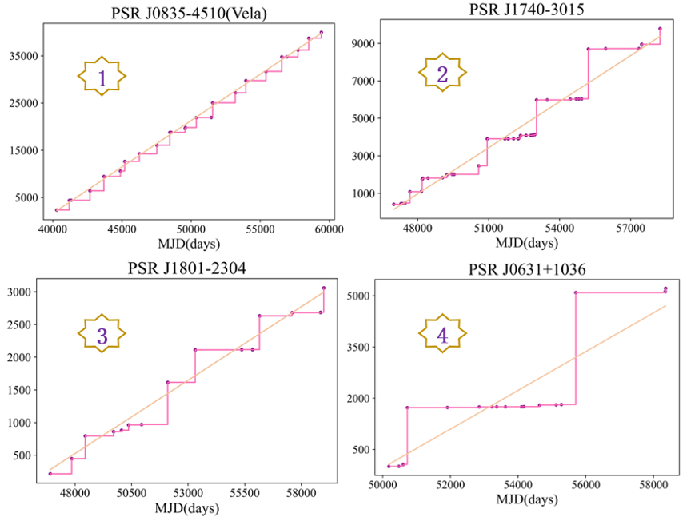
主要矛盾 1.
不同脉冲星具有不同的glitch表象
即使在同一颗脉冲星当中，Glitch行为随时间存在明显的变化

Slide 5
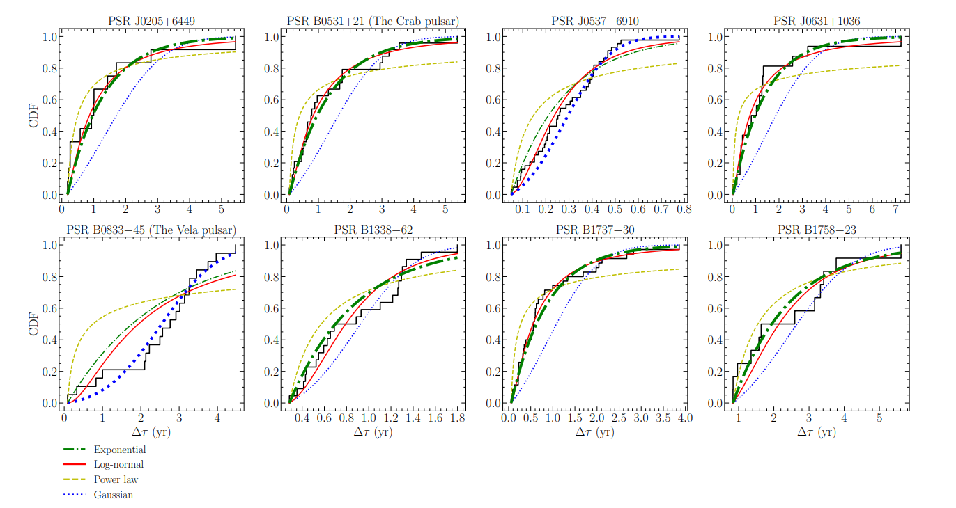
主要矛盾 2.
不同的glitch物理机制并存
等待时间有多种分布
大小有多种分布
*高斯分布
*幂律分布
*指数分布
*对数正态分布
*……
不同的分布模式
→ 不同的物理机制？
*大glitch→超流？
*小glitch→星震？
Fuentes et al. 2019

Slide 6
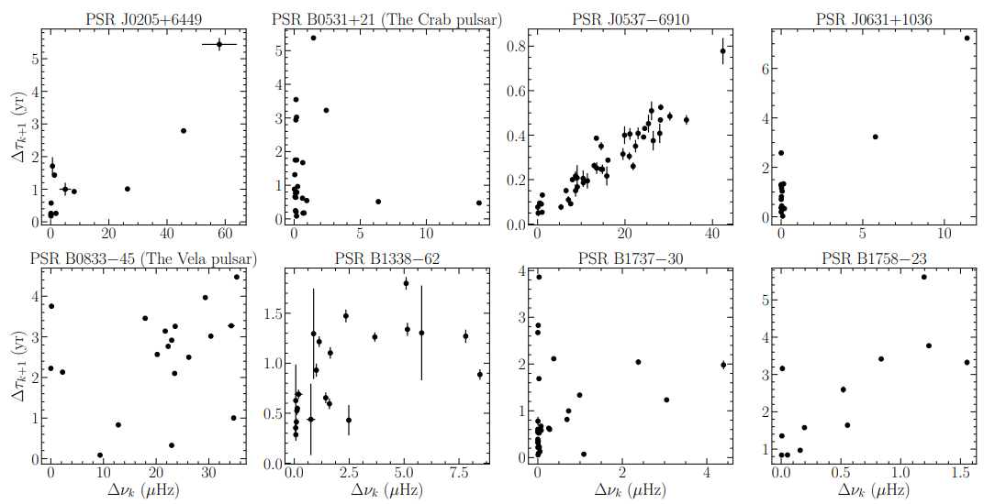
主要矛盾 3.
Glitch大小与等待时间缺乏相关性
星震模型？
达到临界压力，壳层破碎并调整结构
扫雪机模型？
超流涡丝的速度差达到pin的最大值，涡丝脱耦
达到临界条件？
阈值触发？

Slide 7
新的范式/思想
不同脉冲星呈现不同的glitch观测表象 ?
从观测现象出发 → 统一的认知 ?
角动量存在部分释放的可能性，并非每次glitch都会清空超流库，无法完全释放
Glitch（实际的多体系统的相互作用）并非理想系统

Slide 8
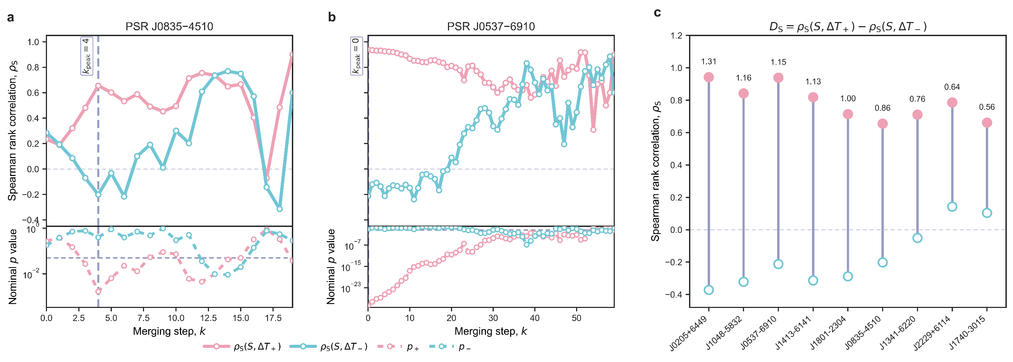
1.普适的大小-等待时间的相关性
都展示出glitch的大小与之后的等待时间的相关性，而并不是之前的相关性
明确glitch为阈值触发系统：glitch大小决定了将系统推离平衡状态的程度

Slide 9
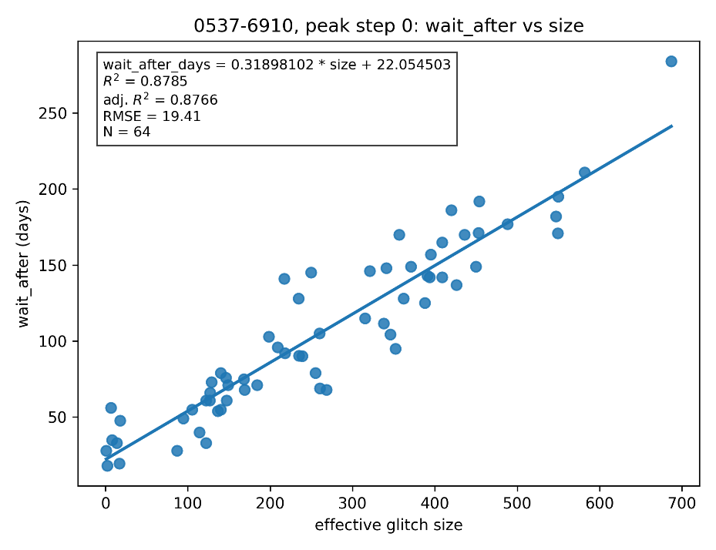
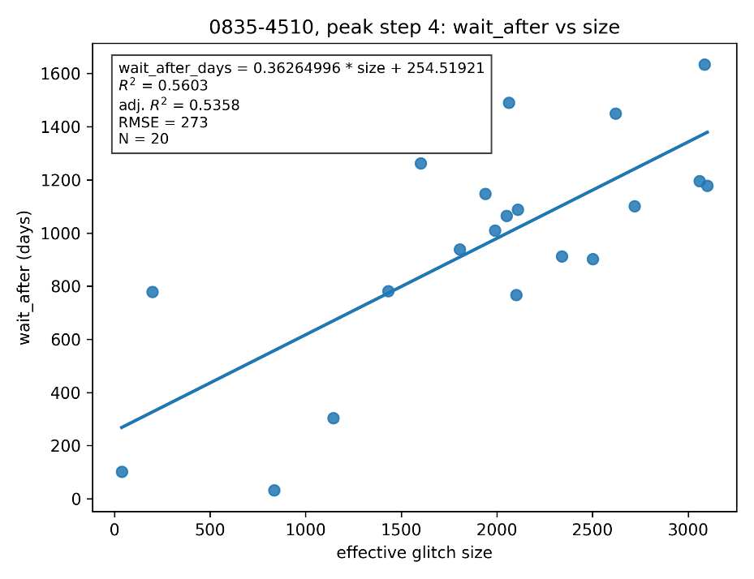
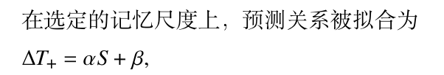

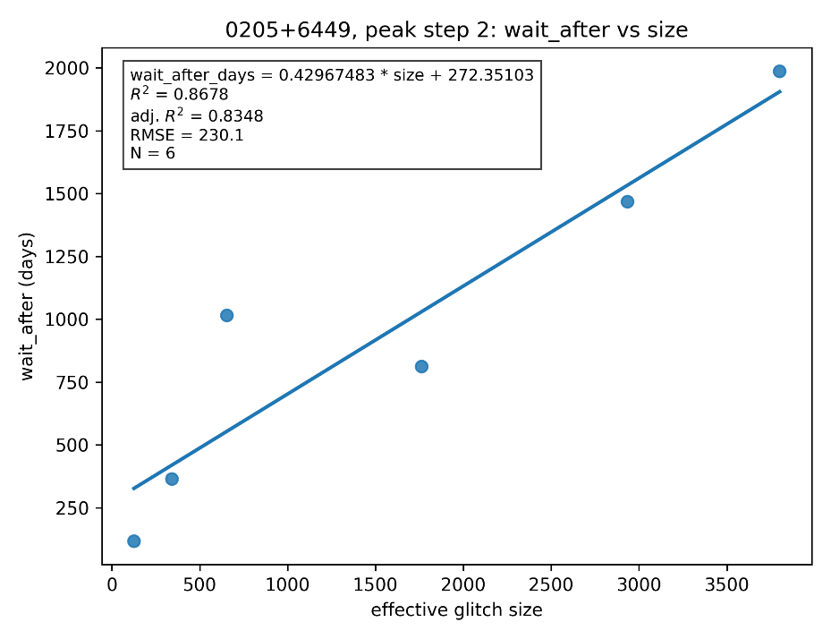
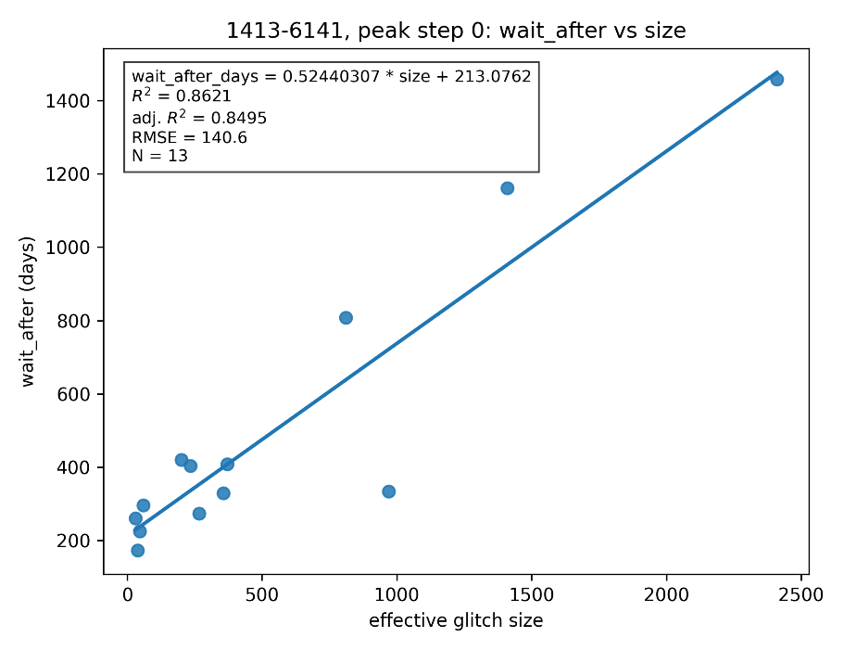


2.部分释放的定量化
Glitch的等待时间与大小的相关性，采用线性拟合
可以预测下一个glitch的时间
两边同时 ×
实际上 ＜1 ＞0
累计的角动量≠释放的角动量
必须要考虑截距项

Slide 10
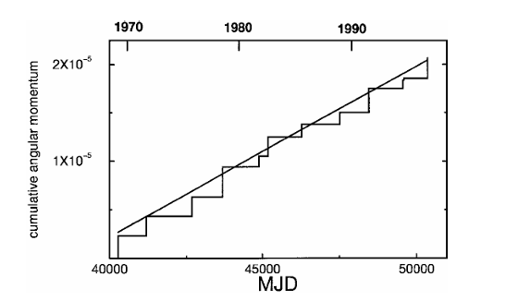
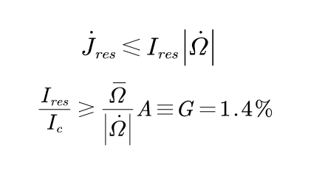
3.对角动量库的约束
Link的思想，引领了20多年的超流模型
基于vela glitch大小与等待时间的准周期性
得到了总观测时间下的glitch释放角动量的平均速率
定义为耦合常数G
Link et al. 1999

Slide 11
3.对角动量库的约束
Link的思想
基于vela glitch大小与等待时间的准周期性
得到了总观测时间下的glitch释放角动量的平均速率
定义为耦合常数G
不同脉冲星具有不同的glitch表象
→ Link的方法不具有普适性，只能在理想情况下使用
Link et al. 1999

Slide 12
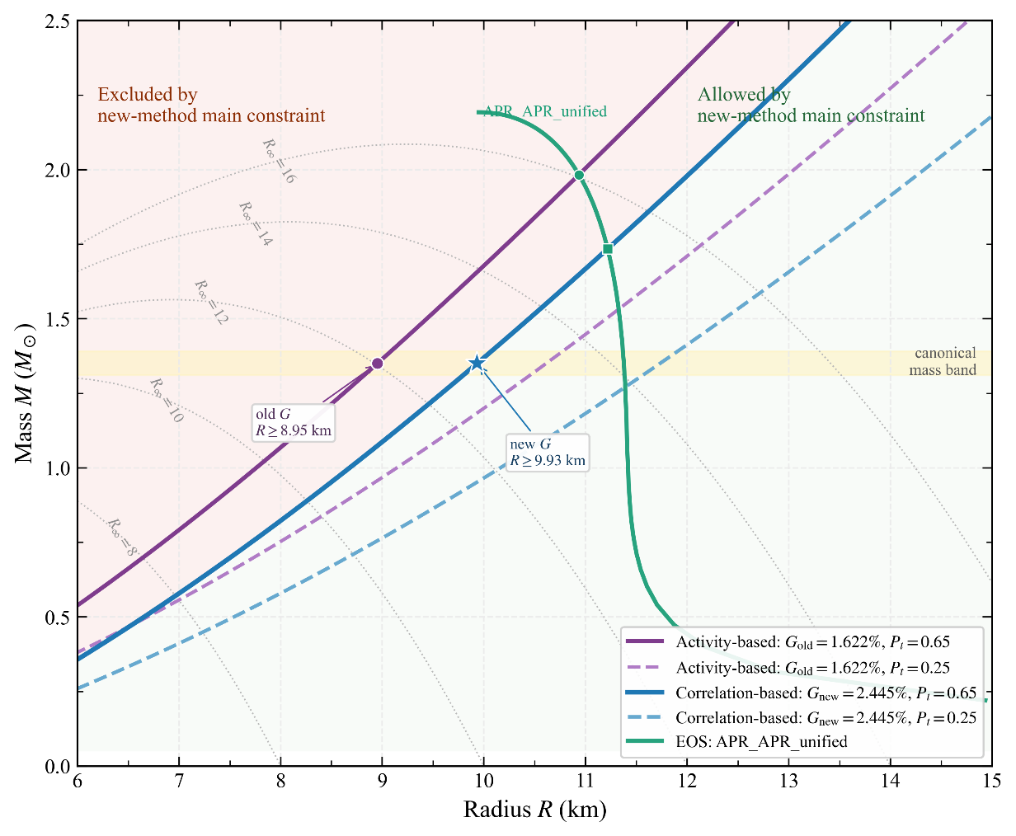
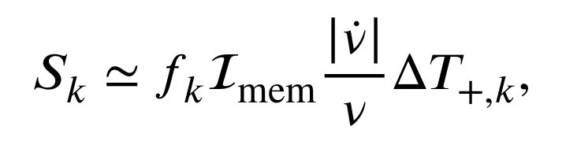
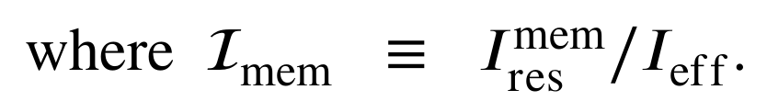
3.对角动量库的约束
在阈值触发系统当中
每次glitch的大小自然的包含有效转动惯量的信息
在事件级的尺度上，直接得出更合理的Ires

Slide 13
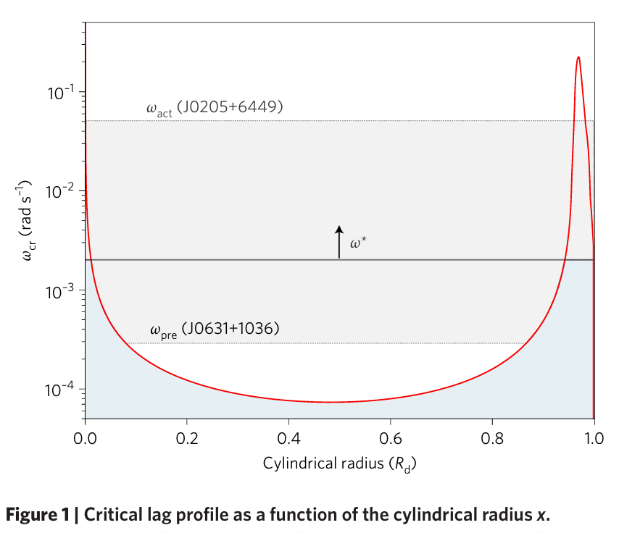
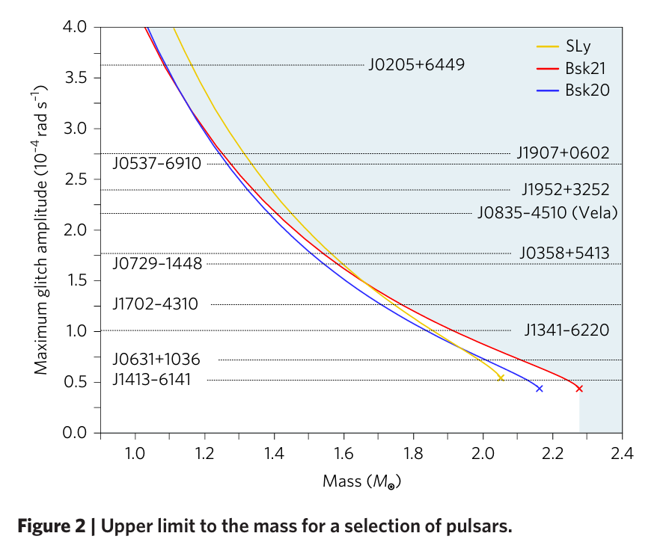
4.对扫雪机模型的修正
扫雪机模型：
认为观测到的最大的glitch就是角动量库的上限

Slide 14
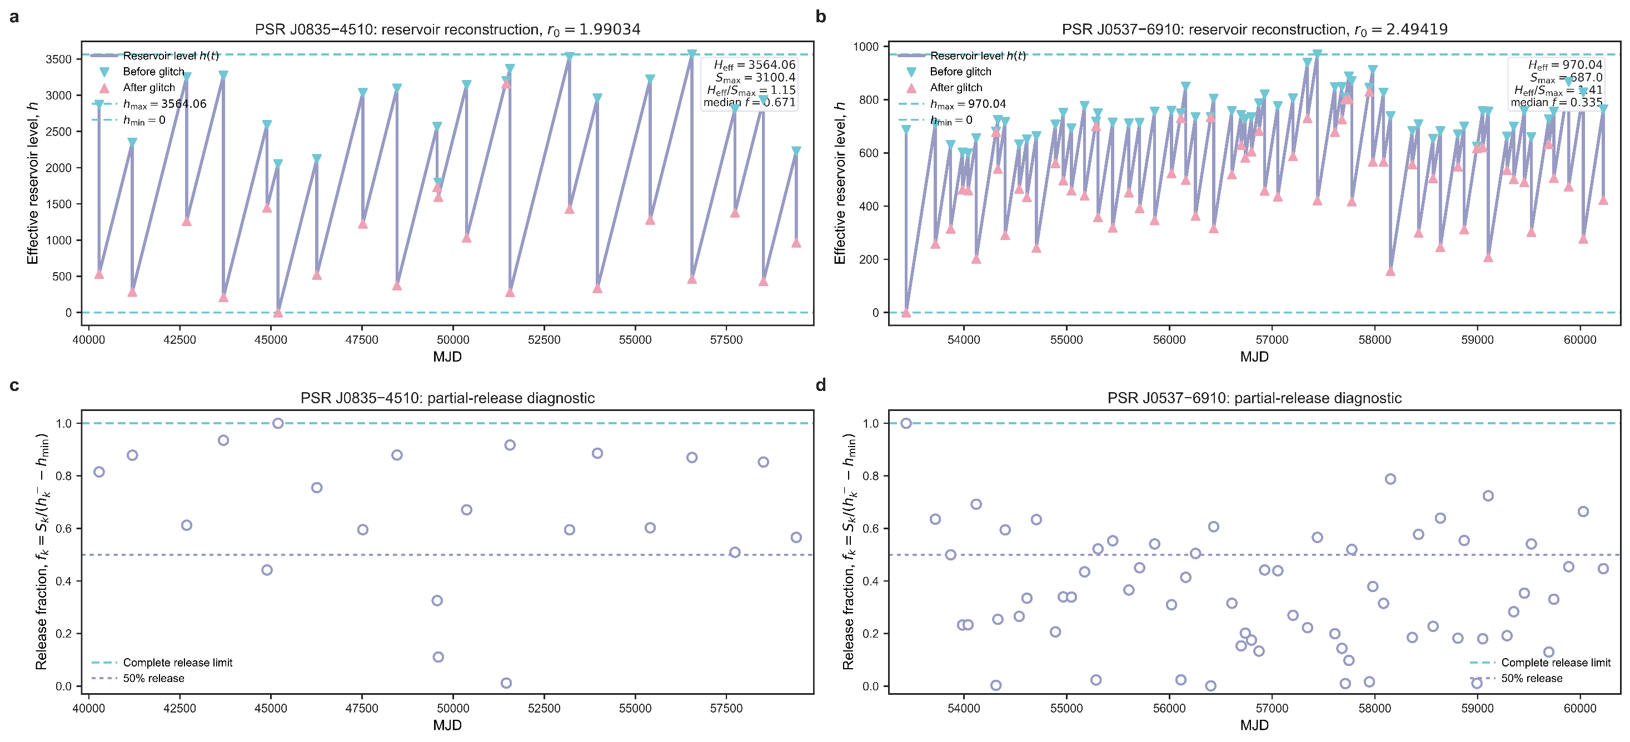
4.对扫雪机模型的修正
新的结论：
估计角动量库的上限必须要考虑历史依赖性
平均释放系数 vela：0.671 0537-6910：0.335

Slide 15
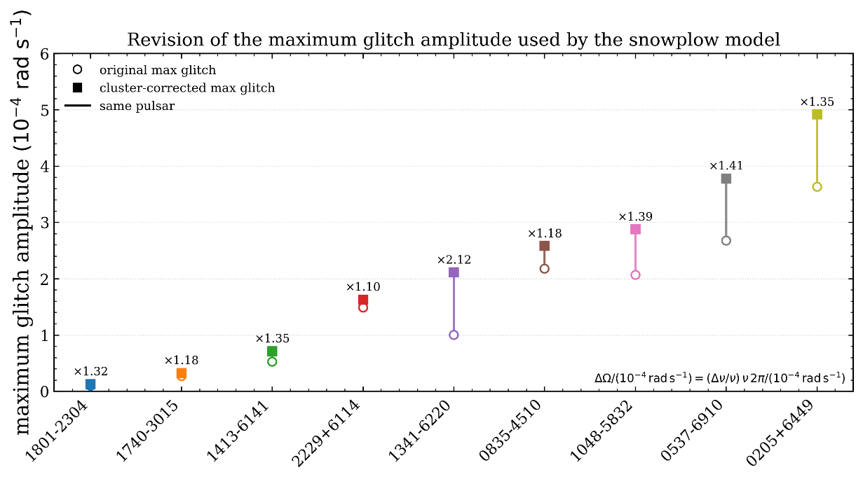
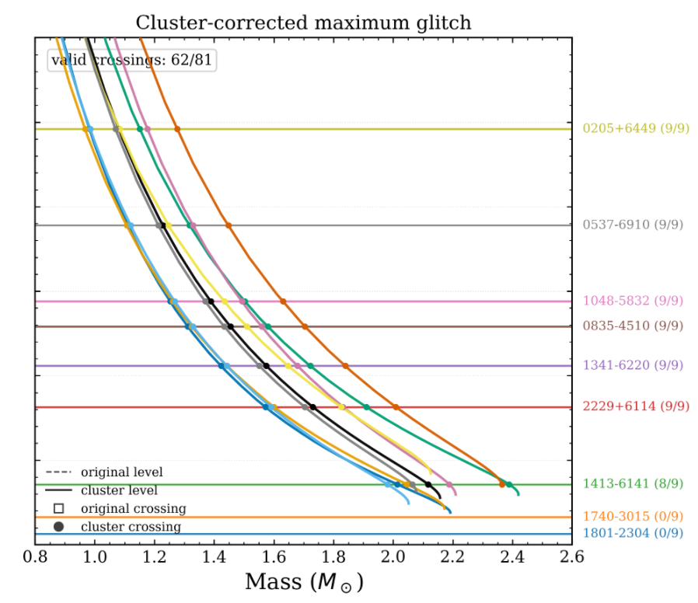
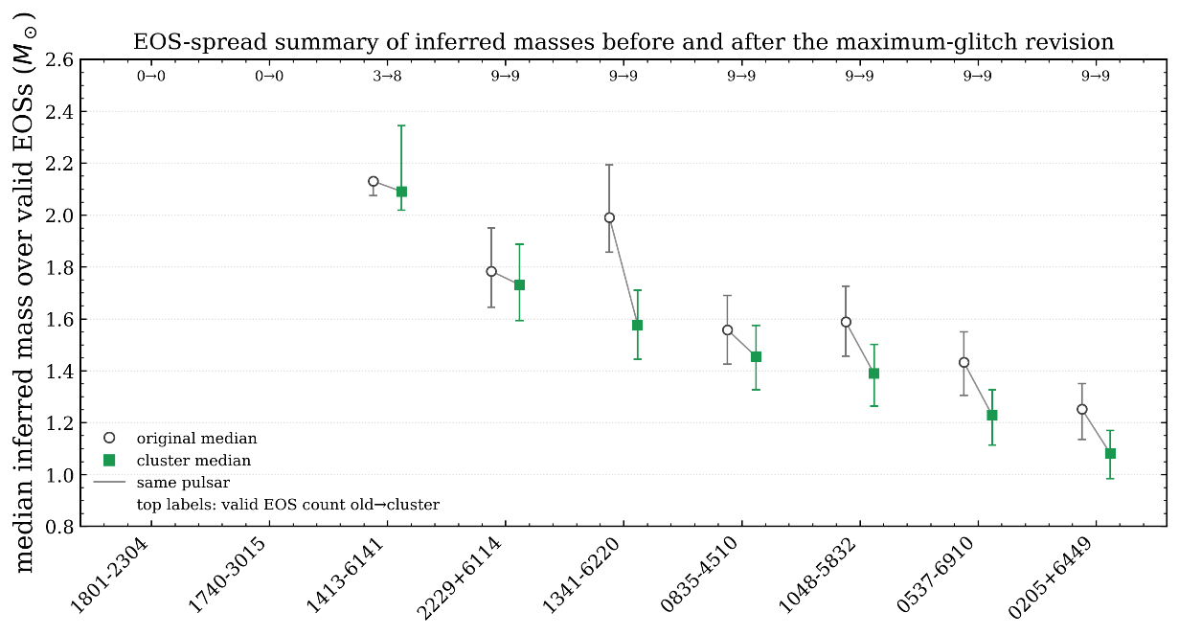
4.对扫雪机模型的修正
新的结论：
对中子星质量给出更合理的限制

Slide 16
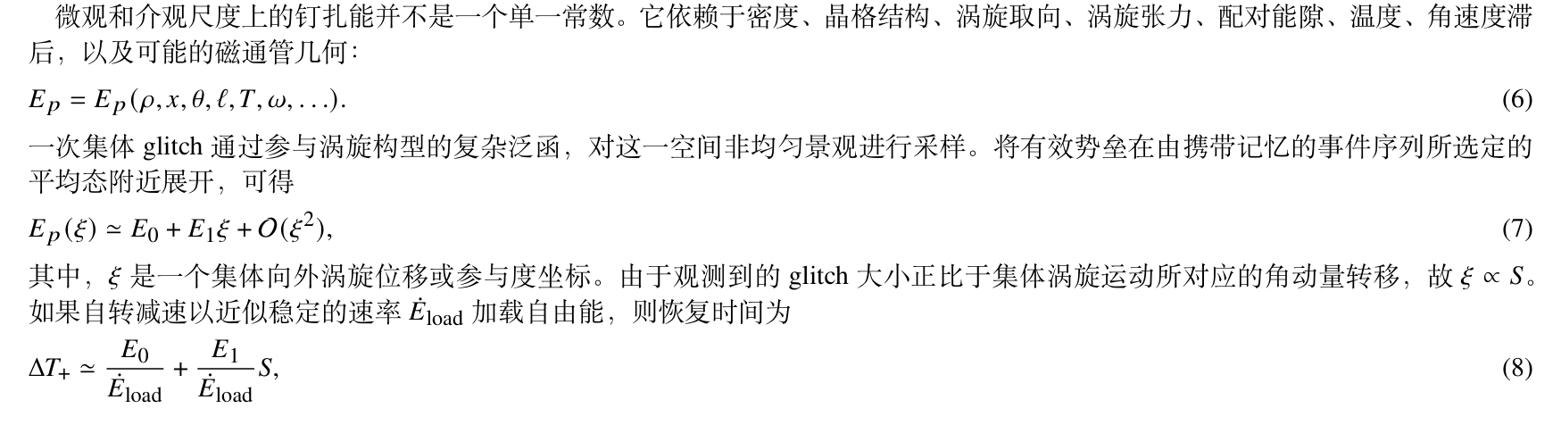
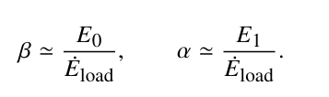
截距的更深一层的物理意义
当截距为零时，自然的回到Link的均匀钉扎图像
中子星内部存在各向同性的钉扎势垒，不受glitch大小的影响
角动量库并非均匀，可以凝练为强钉扎区域与弱钉扎区域

Slide 17
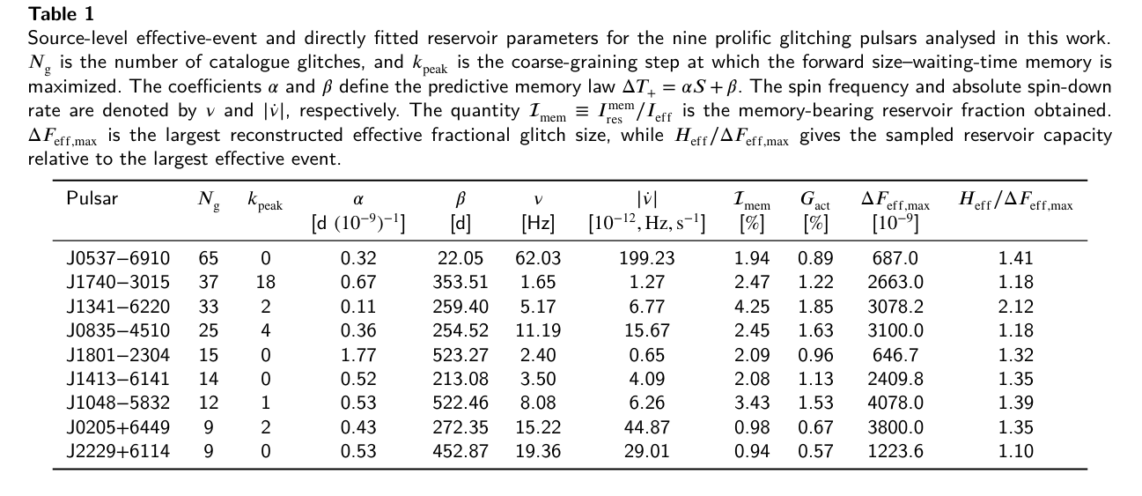
首次展示，未公开

Slide 18
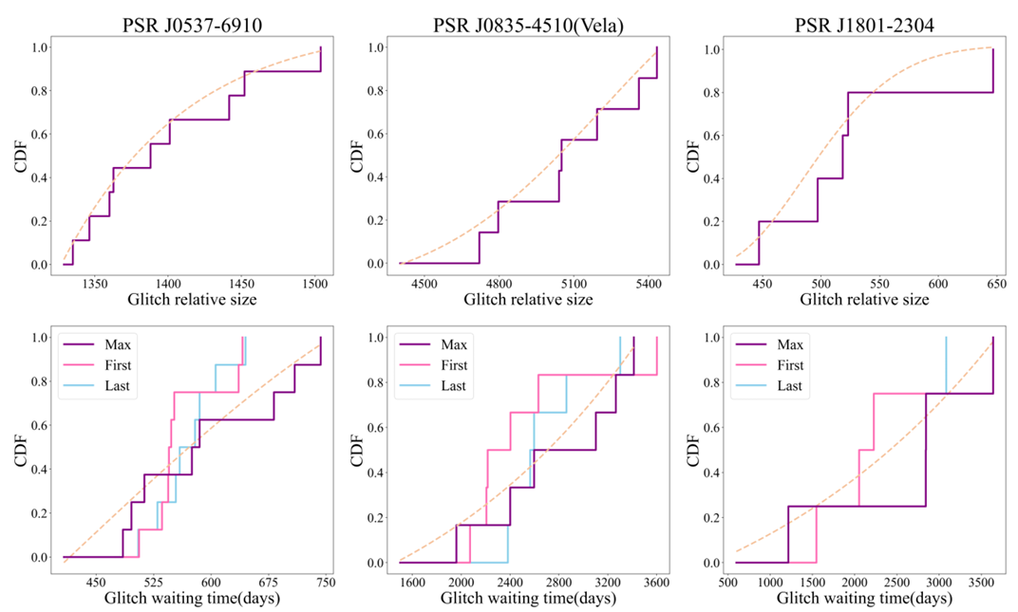
5. 长时标周期的普适性
Zhu & Zheng 2024. ApJ
大小与等待时间有一致的高斯分布
确定出能反映glitch内禀属性的长时标周期
给统一物理机制提供了统计依据

Slide 19
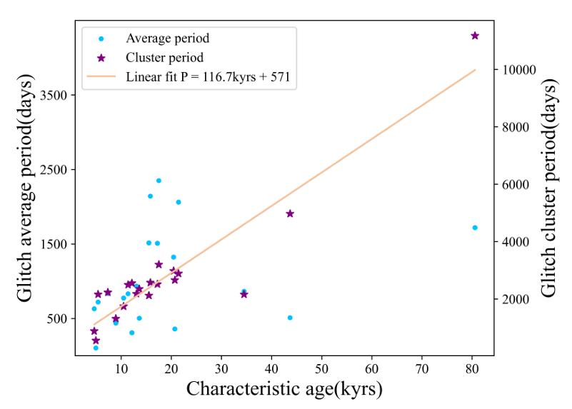
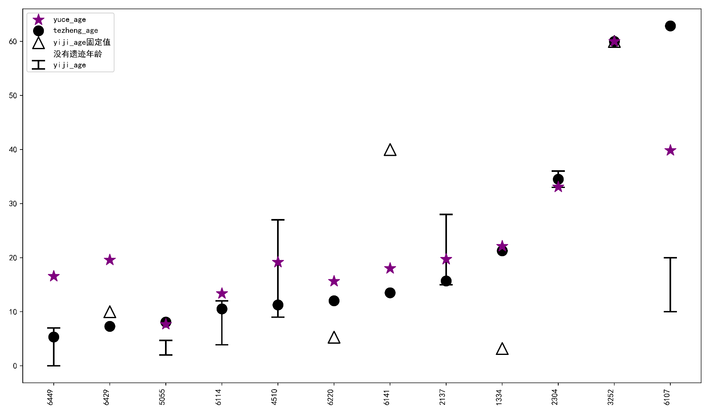
6.第三种估计脉冲星年龄的新途径(中等年龄)
遗迹年龄*较少的遗迹成协*激波动力学建模参数化
特征年龄*制动机制的不确定性*忽略历史演化
Glitch年龄*基于内禀动力学行为*统一的方法
Zhu & Zheng 2025. in preparation

Slide 20
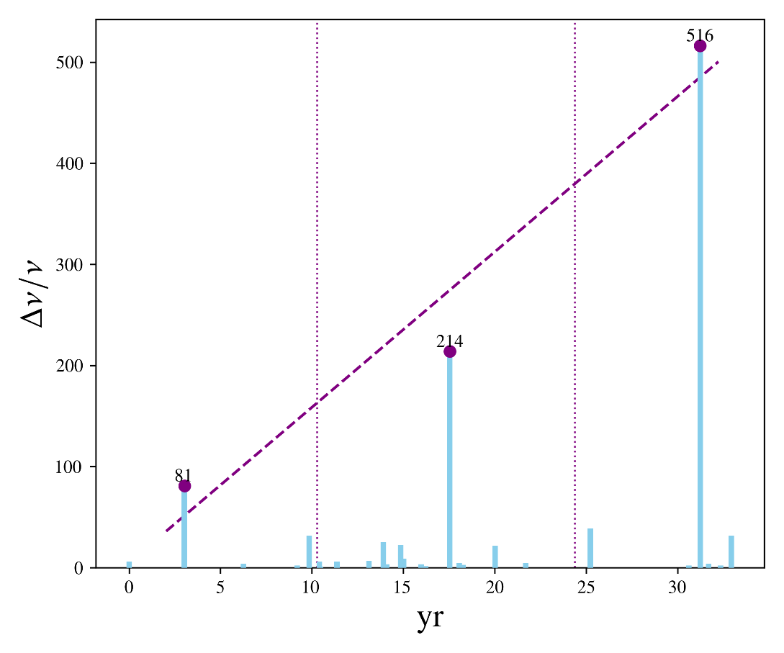
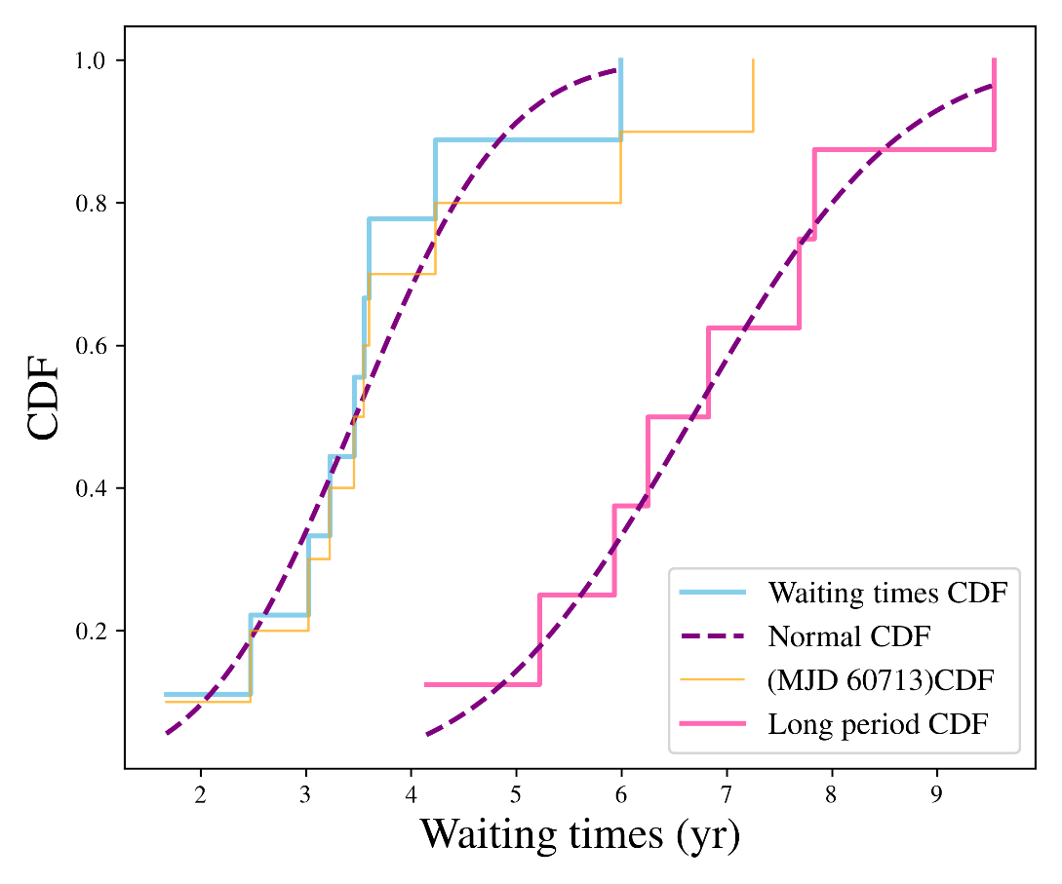
7. Crab的随机性与周期性
—预测下一次glitch时间
Zhu & Zheng 2025. under review
  arXiv:2506.02925
Crab：一直以为是随机glitch的代表，即状态依赖的泊松过程
临界自组织模型：大小为幂律，等待时间为指数
µ = 6.68,σ = 1.58 离上一个大glitch已经过了7.2年

Slide 21
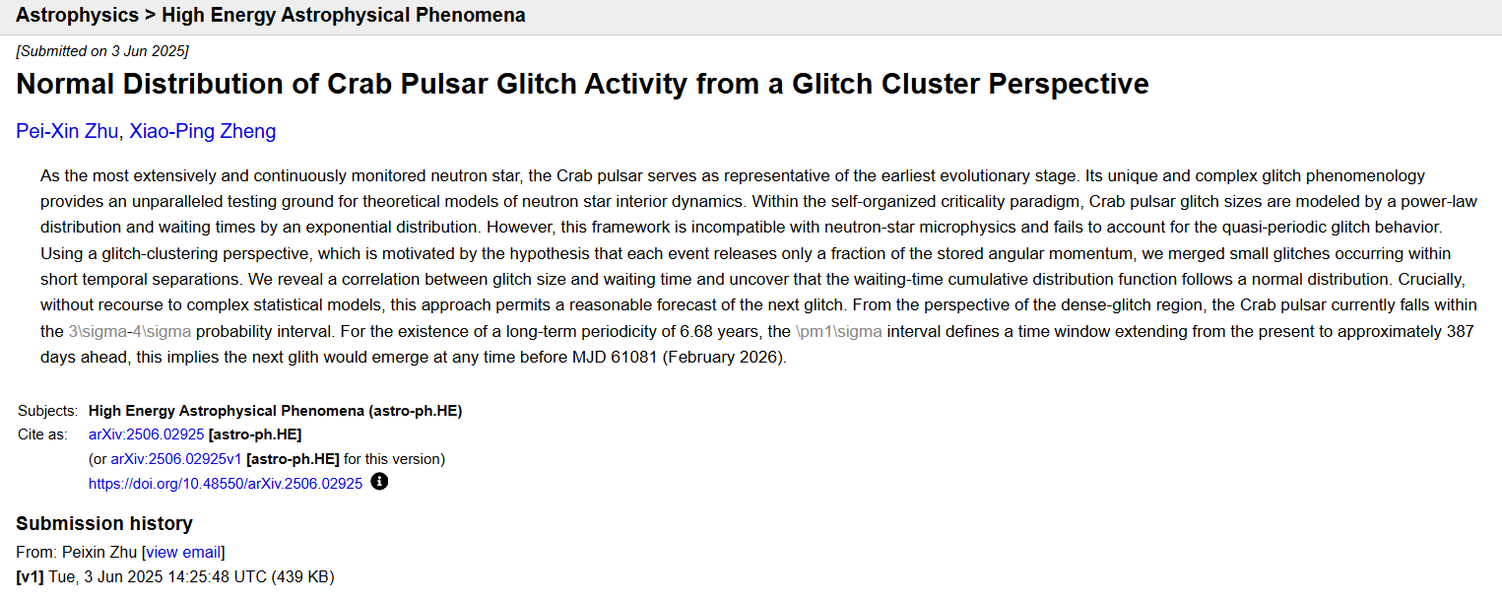
7. Crab的随机性与周期性
—成功预测（arxiv 6月3日）
2025年青岛FPS 7月5日的报告内容

Slide 22
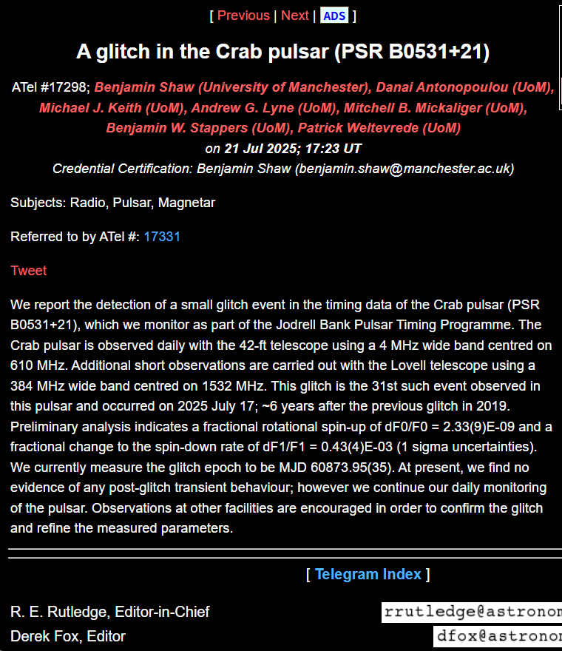
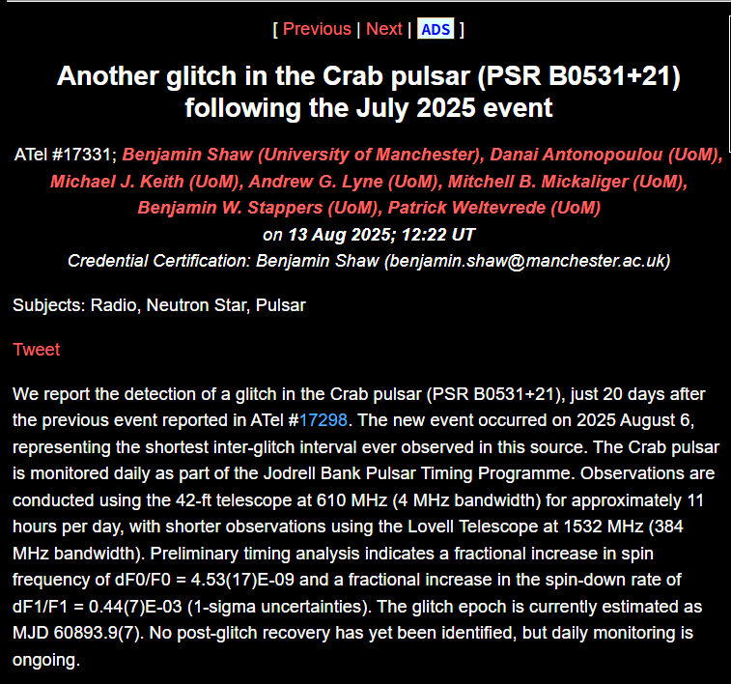
7. Crab的随机性与周期性
—成功预测（Atel 7.21/8.13）

Slide 23
新的范式/思想
不同脉冲星呈现不同的glitch观测表象 ?
Glitch（实际的多体系统的相互作用）并非理想系统

Slide 24
